Slide 1

REVIEW
PERTEMUAN - 14
NOVIANDI
PRODI MIK | FAKULTAS ILMU-ILMU KESEHATAN

Slide 2

Pengenalan Visual Basic.NET
Visual Basic adalah salah satu bahasa pemrograman.
Bahasa pemrograman adalah perintah-perintah yang di mengerti oleh komputer untuk melakukan tugas-tugas tertentu.
Dikembangkan oleh Microsoft pada tahun 1991.
Merupakan pengembangan dari bahasa pemrograman BASIC (Beginner’s All-purpose Symbolic Instruction Code)
Bahasa BASIC diciptakan oleh Professor John Kemeny dan Thomas Kurtz dari kampus Darmouth pada pertengahan tahun 1960-an

Slide 3

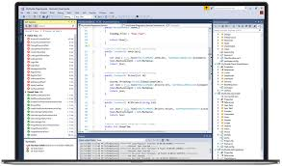
IDE (Integrated Development Environment)
Penulisan program banyak dilakukan dengan berbagai editor, misal: Notepad
Dengan menggunakan IDE, Programmer dapat membuat user interface, melakukan koding, melakukan testing dan debugging serta mengkompilasi program menjadi executable

Slide 4
VISUAL BASIC
Visual Basic merupakan bahasa pemrograman yang sangat mudah dipelajari, dengan teknik pemrograman visual yang memungkinkan penggunanya untuk berkreasi lebih baik dalam menghasilkan suatu program aplikasi.
Terlihat dari dasar pembuatan dalam visual basic adalah FORM, dimana pengguna dapat mengatur tampilan form kemudian dijalankan dalam script yang sangat mudah

Slide 6
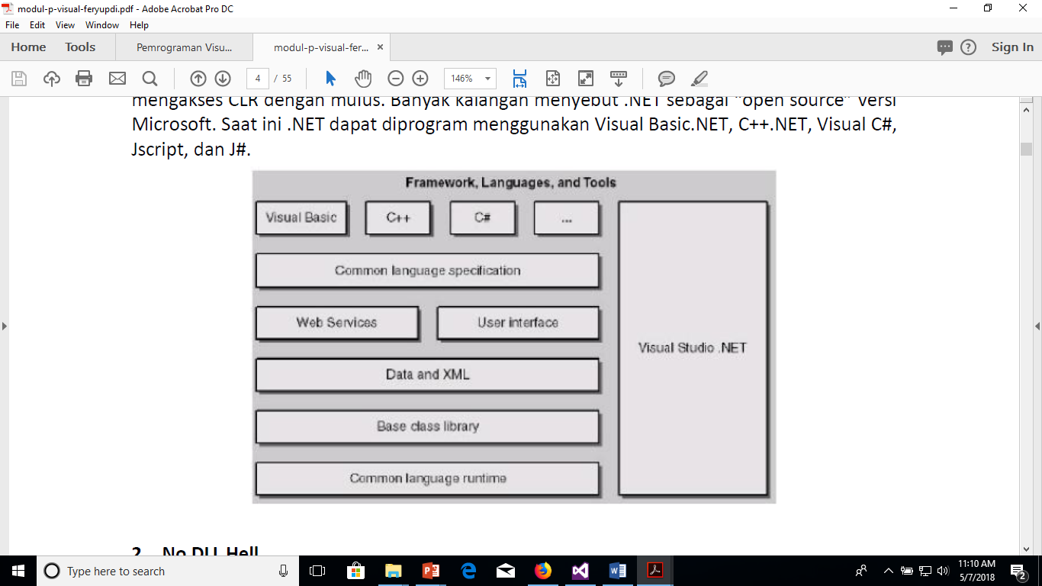
KEUNTUNGAN MEMPELAJARI .NET
Multi Language
Arsitektur .NET bersifat terbuka, sehingga memungkinkan berbagai bahasa pemrograman mengakses CLR dengan mulus. Banyak kalangan menyebut .NET sebagai “open source” versi Microsoft. Saat ini .NET dapat diprogram menggunakan Visual Basic.NET, C++.NET, Visual C#, Jscript, dan J#.
Notes:
CLR = Command Language Runtime

Slide 7
VARIABEL
Variabel adalah nama atau simbol yang digunakan untuk mewakili
suatu nilai.Suatu variabel mempunyai nama dan menyimpan tipe data yang merupakan jenis data variabel.
Aturan penamaan variabel
Harus dimulai dengan sebuah huruf
Tidak lebih dari 255 karakter
Tidak boleh sama dengan nama statement, fungsi, metode, objek, dan sebagainya yang merupakan bahasa dari Visual BASIC.
Tidak boleh ada spasi, tanda titik(.), tanda seru(!), atau karakter @, &, $, dan #.

Slide 8
TIPE DATA
Tipe data adalah jenis data yang disimpan dalam variabel.
Tipe data untuk visual BASIC adalah :
Tipe Data | Ukuran | Range
Byte | 1 byte | 0 sampai 255
Integer | 2 byte | -32.768 sampai 32.768
Long | 4 byte | -2.147.483.648 sampai 2.147.483.648
Single | 4 byte | -3,402823E38 sampai -1,401298E-45; 1,401298E-45 sampai 3,402823E38
Double | 8 byte | -1.79769313486232E308 sampai -4,94065645841247E-324; 4,94065645841247E-324 sampai 1.79769313486232E308
Currency | 8 byte | -922.337.203.685.477,5808 sampai 922.337.203.685.477,5807

Slide 9
Tipe Data String:
Digunakan untuk menyimpan data berbentuk karakter.
Panjang maksimal karakter yang dapat disimpan adalah 65.400 karakter.
Penulisan data dengan tipe ini diawali dan diakhiri dengan tanda petik (“)
Contoh:
  Dim Nama As String
  Nama = “Dewi”
  Tipe Data Logika (Boolean)
  Melakukan pengetesan logika.
  Data dengan tipe data ini hanya dapat bernilai benar (True) atau salah (False)
Contoh:
  Dim Nama As String
  Nama = “Dewi”

Slide 10
Konstanta
Konstanta adalah suatu nilai konstan yang tidak berubah. Seperti halnya variabel, konstanta dapat diberi nama dimana aturan penamaannya sama dengan variabel.
Contoh:
  Const A = 10
Operator
Operator Pemberi Nilai
Deklarasi pemberian nilai pada Visual Basic = Bahasa BASIC yaitu menggunakan operator sama dengan (=)
Contoh:
  a = 24
  Nama = “Angga Zubir”

Slide 11
Operator Aritmatika
Operator Boolean
Operator | Operasi
+ | Penjumlahan
- | Pengurangan
* | Perkalian
/ | Pembagian
\ | Pembagian dengan hasil bilangan bulat
Mod | Sisa pembagian (Modulus)
Operator | Operasi
Not | Negasi
And | Logika and
Or | Logika or
XOR | Logika xor

Slide 12
Operator pembanding
Operator | Operasi
= | Sama dengan
<> | Tidak sama dengan
< | Kurang dari
> | Lebih dari
<= | Kurang dari atau sama dengan
>= | Lebih dari atau sama dengan

Slide 13
Derajat Operator
Operator | Operasi
Not | Tertinggi
*/ \ mod and
+ - or xor
= <> <= >= | Terendah

Slide 14
For…Next
Statemen ini akan mengulangi suatu blok pernyataan sebanyak jumlah yang ditentukan.
Statemen ini digunakan jika banyaknya jumlah perulangan sudah diketahui.
Sintaks
For <Variabel_Pengulang> = NilaiAwal To NilaiAkhir [Step Tingkat]
<Pernyataan_1>
...
<Pernyataan_n>
Next <Variabel_Pengulang>

Slide 15
For…Next >>
Statemen ini digunakan untuk kondisi yang mempunyai nilai berurutan dan variable yang mempunyai nilai numerik.
Default untuk Step adalah 1, jadi untuk perulangan dengan urutan menaik 1, nilai step tidak perlu ditulis.
Sedangkan untuk perulangan menurun (Nilai awal > Nilai Akhir), nilai step diawali dengan tanda minus(-).
    Misalnya : For i = 10 To 1 Step -1.
Contoh:
Untuk mencetak angka 1 sampai 10 secara berurutan pada objek ListBox dapat dilakukan dengan memberi listing program sebagai berikut:
For i = 1 To 10
List1.Additem I
Next i

Slide 16
Do…Loop
Statemen ini mengulang blok statemen bila kondisi benar atau sampai kondisi menjadi benar.
Bila tidak ada perintah keluar, proses perulangan (loop) akan terus berlangsung.
Statemen ini digunakan untuk kondisi yang mempunyai nilai tidak pasti dan tidak berurutan.
Do…Loop memiliki dua buah bentuk logika
Statemen Do…Loop…While | Statemen Do…Loop…Until
Statemen ini akan mengerjakan pernyataan dalam blok statemen ketika kondisi bernilai benar, dan akan berhenti ketika kondisi sudah bernilai salah. | Statemen ini akan mengerjakan pernyataan dalam blok statemen ketika kondisi bernilai salah, dan akan berhenti ketika kondisi mencapai nilai benar.

Slide 17
Statemen Do…Loop…While | Statemen Do…Loop…Until
Do While <Kondisi> Do <Pernyataan_1> <Pernyataan_1> ... atau ... <Pernyataan_n> <Pernyataan_n> Loop Loop While <Kondisi> | Do Until <Kondisi> Do <Pernyataan_1> <Pernyataan_1> ... atau ... <Pernyataan_n> <Pernyataan_n> Loop Loop Until <Kondisi>

Slide 18
Array
Array adalah sekumpulan data yang memiliki tipe yang sama, sejumlah tetap, serta disusun secara terstruktur dan disimpan dalam satu variabel yang sama, dan diurutkan dengan index.
Array Satu Dimensi
Suatu array yang nilai dan ukurannya yang sudah ditentukan terlebih dahulu, dan memiliki satu dimensi.
Bentuk Umum :
Dim Array[indeks] As Tipe_Data
Contoh:
    Dim Arr(2) As String
    Arr(0) = TxtNim.Text
    Arr(1) = TxtNama.Text
    Arr(2) = TxtProdi.Text

Slide 19
Array Multi Dimensi
Suatu array yang fungsinya hampir sama dengan array satu dimensi hanya saja pada array multi dimensi ini mewakili nilai table yang terdiri dari informasi yang diatur dalam baris dan kolom.
Untuk mendefenisikan elemen table tertentu, kita harus menentukan dua indeks, pertama mengidentifikasi elemen baris dan yang mengidentifikasi elemen kolom.
Array multidimensi memiliki lebih dari dua dimensi.

Slide 20
Procedure
Sejauh ini, anda telah menuliskan sub procedure yang dibuat secara otomatis pada saat menggunakan event .
Sub procedure merupakan blok kode yang mempunyai nama dan berisi perintah yang dapat dipanggil suatu waktu.
Artinya, hanya sekali dibuat yang kemudian di panggil berkali-kali sesuai dengan kebutuhan.
Bentuk Umum :
    [Private|Public] Sub subname[(argumentlist)]
    Statements
    End sub
Sub Procedure dapat dipanggil dengan perintah :
[call] subname[(argumentlist)]

Slide 21
Procedure
Keterangan :
  Sub procedure (Procedure) sebaiknya menggunakan kata kerja (verb)
  Pemanggilan procedure yang masih dalam satu kelas (class) atau modul (module) dapat dilakukan dengan kata kunci Me.
Procedure dapat menerima argument melalui nilai (by value) atau juga reference (by reference).
Jika menggunakan by value, nilai pada argument tidak berubah.
Sedangkan jika menggunakan by reference, nilai argument yang digunakan dapat berubah sesuai dengan perintah dalam procedure.

Slide 22
Function (Fungsi)
Fungsi mempunyai banyak kemiripan dengan sub procedure. Bedanya, fungsi selalu mengembalikan nilai (return value)
Sintaks fungsi dituliskan sebagai berikut :
  [Private|Public] function functionname[(argumentlist)] [As type]
    Statement
    Functionname==expression | {return expression}
  End function

Slide 23
Function (Fungsi)
Keterangan :
Perbedaan antara fungsi dengan procedure hanyalah pada pengembalian nilai saja (return value).
Sebagai contoh :
Menggunakan argument berupa nilai (by value) dan reference (by reference)
Pengembalian nilai dapat dilakukan dengan menggunakan operator assignment “=” pada fungsi atau biasanya dengan perintah return.

Slide 24
Modul (Module)
Modul merupakan bagian yang sengaja dipisahkan untuk memudahkan pemrograman.
Dalam module dapat dimasukkan procedure dan fungsi dan kemudian digunakan oleh beberapa form.
Umumnya modul dideklarasikan secara public (public) agar dapat digunakan di dalam kode dimanapun
Modul dapat diisi dengan main procedure yang akan dijalankan pertama kali saat program dimulai
Modul merupakan salah satu argumentasi code reuse yang bertujuan agar program lebih efesien.

Slide 25
Sintaks pembuatan module sebagai berikut :
Module moduleName
Statement
End Module
Contoh:
Module Module
Public intResponce, RoleId, Msg As Integer
Public Username, Password, Nama As String
End Module

Slide 26
Dasar Teori
Database adalah
Informasi yang tersimpan dan tersusun rapi di dalam suatu tempat, dan dapat dengan mudah dimanipulasi seperti menambah data, menghapus, mencari, mengatur informasi yang kita butuhkan.
Komponen Database
Komponen terbesar dalam suatu Sistem Database adalah Database itu sendiri.
Data dalam database dapat dikelompokkan dalam beberapa tabel.
Tabel merupakan kumpulan data sejenis.
Sebuah tabel biasanya terdiri dari beberapa field (kolom) dan record (baris)
Sebuah field menerangkan sebuah informasi dalam tentang identitas data dalam tabel
Sedangkan record menerangkan sebuah data dalam tabel secara lengkap.

Slide 27
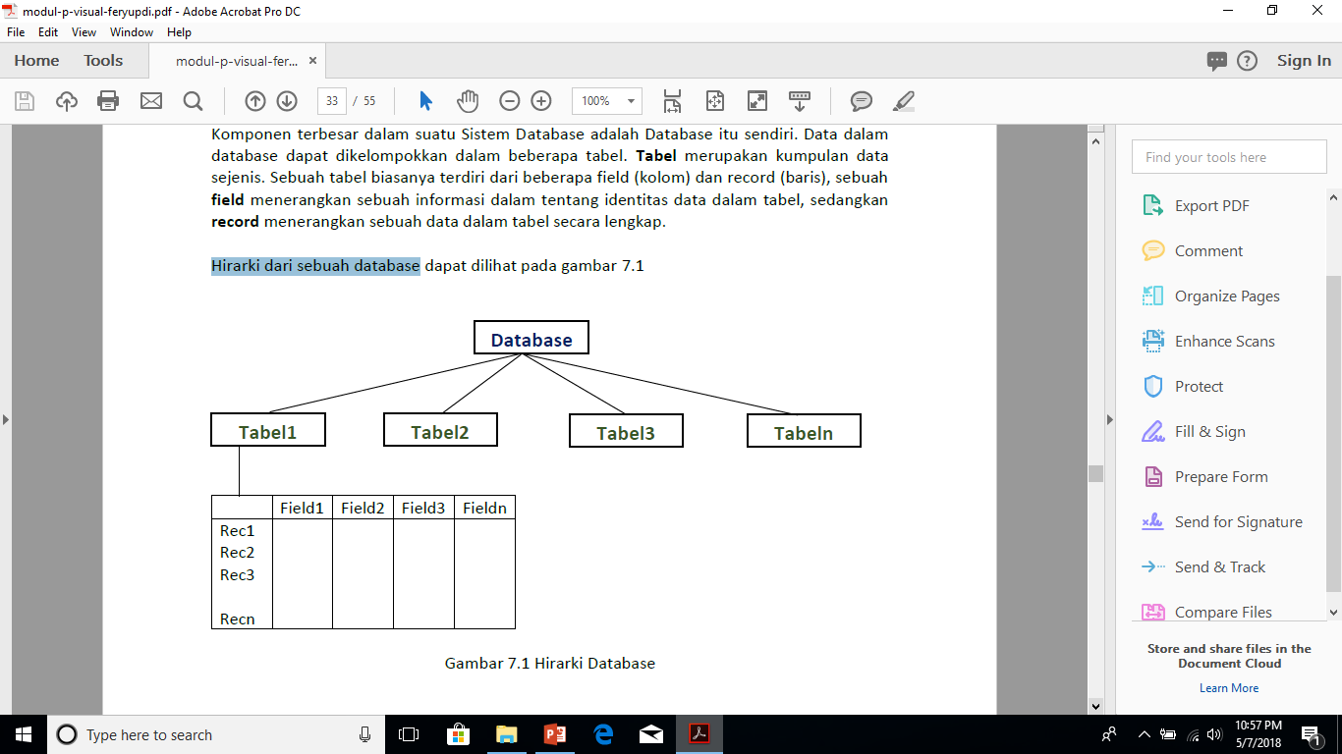
Hirarki Dari Sebuah Database

Slide 28
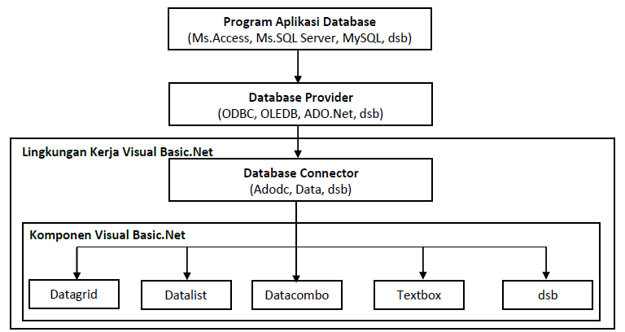
Alur Kerja Pemrograman Database Dalam Visual BASIC.Net

Slide 29
Dasar Teori
Merupakan hubungan yang terjadi pada suatu tabel dengan tabel yang lainnya, yang berfungsi untuk mengatur operasi suatu database.
Hubungan yang dapat dibentuk dapat mencakupi 3 (tiga) macam hubungan yaitu :
One-To-One (1 – 1)
Mempunyai pengertian “Setiap baris data pada tabel pertama dihubungkan hanya ke satu baris data pada tabel ke dua”
One-To-Many (1 – M)
Mempunyai pengertian “Setiap baris data dari tabel pertama dapat dihubungkan ke satu baris atau lebih data pada tabel ke dua”
3. Many-To-Many ( M–N )
Mempunyai pengertian “Satu baris atau lebih data pada tabel pertama bisa dihubungkan ke satu atau lebih baris data pada tabel ke dua “

Slide 30
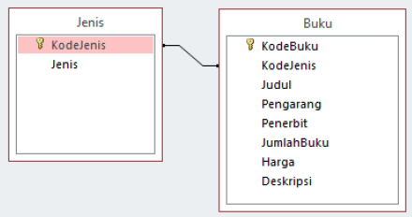
Contoh : Relasi antar Tabel antara tabel Jenis dengan Tabel Buku

Slide 31
Terima Kasih

